Slide 1

第六章 公钥基础设施PKI

Slide 2

第一节 PKI 概述
公钥基础设施 PKI（Pubic key infrastructure）又叫公钥体系，是一种利用公钥加密技术为电子商务的开展提供一套安全基础平台的技术和规范。
基于公钥加密技术的用户建立安全通信信任机制的依据是：
  网上进行的任何需要安全服务的通信都是建立在公钥基础之上的，而与公钥相对应的私钥只掌握在他们与之通信的另一方手中。
  信任的基础是通过公钥数字证书的使用来实现的。
  公钥数字证书就是一个用户的身份与他所持有的公钥的结合。
  由一个可信任的认证机构CA来证实用户的身份，然后由其对该用户的身份及对应公钥相结合的数字证书进行数字签名，以证明其数字证书的有效性。

Slide 3
一、PKI简介
PKI具有权威的认证机构CA，在公钥加密技术基础上对数字证书的产生、管理、存档、发放以及撤销进行管理的功能，包括实现这些功能的全部硬件、软件、人力资源、相关政策和操作程序，以及为PKI体系中的各成员提供全部的安全服务。
  实现通信中各实体的身份认证
  保证数据的完整性
  不可否认性
  保密性
PKI基础设施采用数字证书来管理公钥，通过作为第三方的可信任机构——认证机构CA，把用户的公钥和用户的其他标识信息捆绑在一起，在Internet上验证用户的身份。

Slide 4
从广义上讲，所有提供公钥加密和数字签名服务的系统，都可叫做PKI系统。
PKI的主要目的是通过自动管理密钥和数字证书，为用户建立起一个安全的网络运行环境，使用户可以在多种应用环境下方便地使用加密和数字签名技术，从而保证网上数据的机密性、完整性、有效性。
一个有效的PKI系统必须是安全的和透明的，用户在获得加密和数字签名服务时，不需要详细地了解PKI是怎样管理数字证书和密钥的。

Slide 5
一个典型、完整、有效的PKI应用系统应具有下述功能：
  公钥数字证书的管理；
  证书撤销表的发布和管理；
  密钥的备份和恢复；
  自动更新密钥；
  自动管理历史密钥；
  支持交叉认证。

Slide 6
PKI由公开密钥加密技术、数字证书、认证机构CA及相关的安全策略等基本成分共同组成。
  认证机构CA。CA是PKI的核心，负责管理PKI中所有用户（包括各种应用程序）的数字证书的生成、分发、验证和撤销。
  X.500目录服务器。X.500目录服务器用于发布用户的数字证书和数字证书撤销表信息，用户可通过标准的LDAP协议查询自己或其他人的数字证书，下载数字证书撤销表。
  具有高强度密码算法（如 SSL）的安全WWW服务器。微软的IIS、Netscape的www服务器、Apache www等。
  Web安全通信平台。Web Client和 Web Server通过具有高强度密码算法的SSL协议保证客户端和服务器端数据通信的机密性、完整性和身份验证。
  自行开发的安全应用系统。指各行业自行开发的各种具体应用系统，如银行、证券的应用系统等。
一个真正完整的PKI还包括认证政策的制定（包括遵循的技术标准。各CA之间的上下级或同级关系、安全策略、安全程度、服务对象、管理原则和框架等）、认证规则、运作制度的制定、所涉及的各方法律关系内容以及技术的实现等。但在PKI中最重要的核心部分就是认证机构CA。

Slide 7
二、PKI的核心—CA
认证机构（certificate authority）又叫认证中心，简写为 CA。认证机构作为权威的、可信赖的、公正的第三方机构，专门负责发放并管理所有参与网上活动的实体所需的数字证书。
  CA为使用公开密钥的用户发放数字证书，以此证明证书中列出的用户名称与证书中列出的公开密钥相对应。
  CA在数字证书上的数字签名使得攻击者不能伪造和篡改数字证书。
  CA还负责数字证书的撤销，公布列入CRL的证书。

Slide 8
作为认证工作中不可缺少的一部分，注册机构RA主要负责数字证书的注册审批工作。
RA是CA的证书发放、管理的延伸，是CA正常运营不可缺少的一部分。
作为发放和管理数字证书的机构CA主要包含下述功能：
  接收验证用户数字证书的申请；
  确定是否接受用户数字证书的申请；
  向申请者颁发数字证书；
  接收、处理用户的数字证书更新请求；
  接收用户数字证书的查询、撤销；
  产生和发布数字证书撤销表（CRL）；
  数字证书的归档；
  密钥归档；
  历史数据归档。

Slide 9
第二节 CA的结构
一、认证路径
在电子商务中必然存在着多个认证机构。
假设某一用户已经安全地拥有了某个特定认证机构的公钥，而该认证机构又恰巧是给此用户的安全通信方发放证书的认证机构，也是不切实际的。
为了获得那个特定认证机构的公钥，用户也许可以找到并使用另一证书——即由另一认证机构（用户已安全地拥有了该认证机构的公钥）所发放的包含了那个特定认证机构公钥的证书。
这就是交叉认证的问题。

Slide 10
交叉认证数字证书，是由一个认证机构对另一个认证机构签发的包含了该CA的签名密钥的数字证书。
交叉认证数字证书就是在认证过程中用到的由一个认证机构对另一个认证机构签发的证明书。
先在某个认证机构处申请一份数字证书，然后循环地获得越来越多的认证机构的数字证书，相应地，也就获得了大量的密钥对持有者的公钥。
这就引出了被称之为证书链或认证路径的问题，而认证路径是建立大规模公钥基础设施的基础。

Slide 11
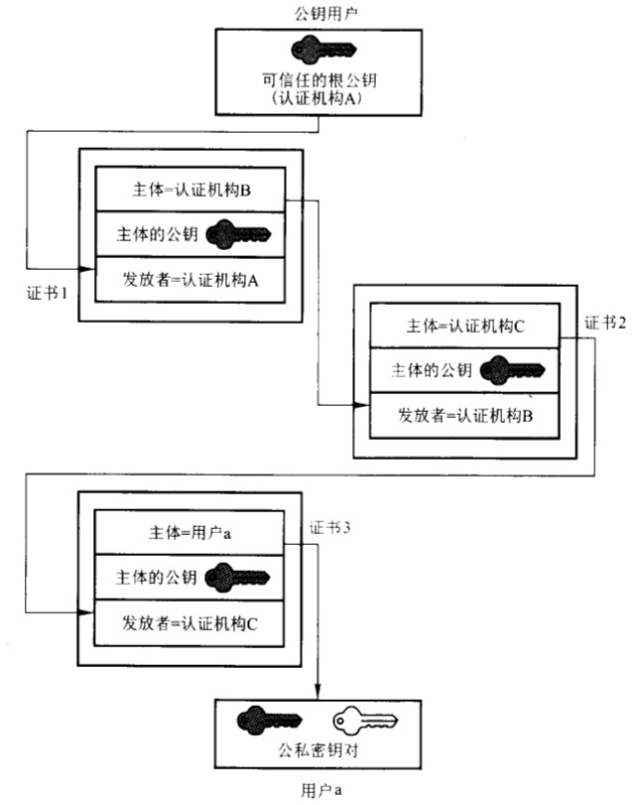

Slide 12
为了使用某个异地通信方的公钥，数字证书用户必须找到一条有效的完整的认证路径，将公钥从一个或多个认证机构传送到可信任的根认证机构——数字证书用户持有该CA的公钥并信任该CA。
在建立公钥基础设施的过程中，一个主要的挑战就是如何使得寻找有效认证路径的过程变得简单、方便和高效，很大程度上要依赖于CA间的结构关系。
CA间的结构关系，又被称为信任模型。只有借助CA间的结构关系，才能使得一些认证机构能够验证其他认证机构的身份。

Slide 13
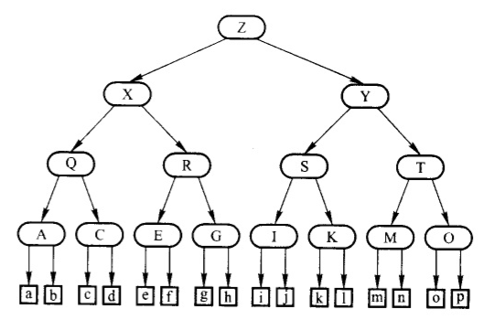
二、树型层次结构

Slide 14
所有的认证路径都从根认证机构Z开始，数字证书用户把根认证机构作为其惟一最终可信任者。
必须持有根认证机构公钥的可靠副本，并且通过独立的途径使其生效。
寻找一条通向任一个最终实体的认证路径是很容易的，比如任何数字证书用户都可以通过一个由4份数字证书所组成的认证路径来取得a实体公钥的有效副本：
  由z为X签发的数字证书；
  由 X为 Q签发的数字证书；
  由 Q为 A签发的数字证书；
  由A为最终实体a签发的数字证书。

Slide 15
这一模型有很强的扩充能力。
对于任意最终实体，只有惟一的一条认证路径 。
在这个树型模型里，所有的参与方都必须承诺遵守公钥体系所公认的行为准则。
一个树型结构中的根认证机构Z的作用是极其关键的，因为所有的认证路径都依赖于对z的信任。
根认证机构的私钥必须得到格外的保护 ，因为根认证机构只向其他认证机构（而不是最终实体）签发数字证书，所以一般来讲其签发数字证书的频率并不很高。
有必要建立包含至少两层树型结构的PKI，其中一层是离线的根认证机构，另一层是在线的认证机构。

Slide 16
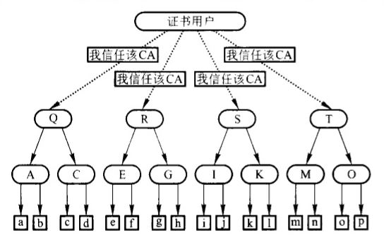
三、森林型层次结构

Slide 17
在现实的电子商务安全应用环境中，要为所有的参与方建立一个包容万象的树型结构似乎比较困难。
  数字证书用户打算信任由某个外部机构给他们的内部团体签发的数字证书，如给他们的雇员或是客户签发的数字证书。
  数字证书用户打算信任由多个独立的商业认证机构签发的数字证书。

Slide 18
四、通用结构
在X.509的第3版数字证书格式形成后，人们觉得树型和森林型结构并不能满足所有应用环境下的要求，有时候往往需要更加复杂的结构模型，来协调多个相互独立的PKI，使它们顺利执行不同的任务，或是建设在不同的政策要求下可以同时支持多个应用环境的PKI。
X.509标准委员会决定给出一系列形式多样方法，使得任何用户团体都可以建立他们认为合适的各个认证机构与他们的PKI之间的结构关系。
不过，这种通用结构模式的实现，是以增加应用系统实施的复杂程度为代价的。

Slide 19
（一）寻找认证路径
寻找认证路径的问题可以表述为：我要在目标用户的公钥和我自己的任意一个可信任的根认证机构的密钥之间找到一条认证路径。
我们很容易检索到由某个认证机构为目标用户的公钥签发的数字证书，这是一个合理的假设。
为目标用户的公钥签发的数字证书通常是经过数字签名以后进行传送的，而且经过加密的数字证书也很容易取得，如以前在与该用户通信时会在缓存中留下数字证书的副本，或者是可以从传送数字证书的单一目录里寻找。

Slide 20
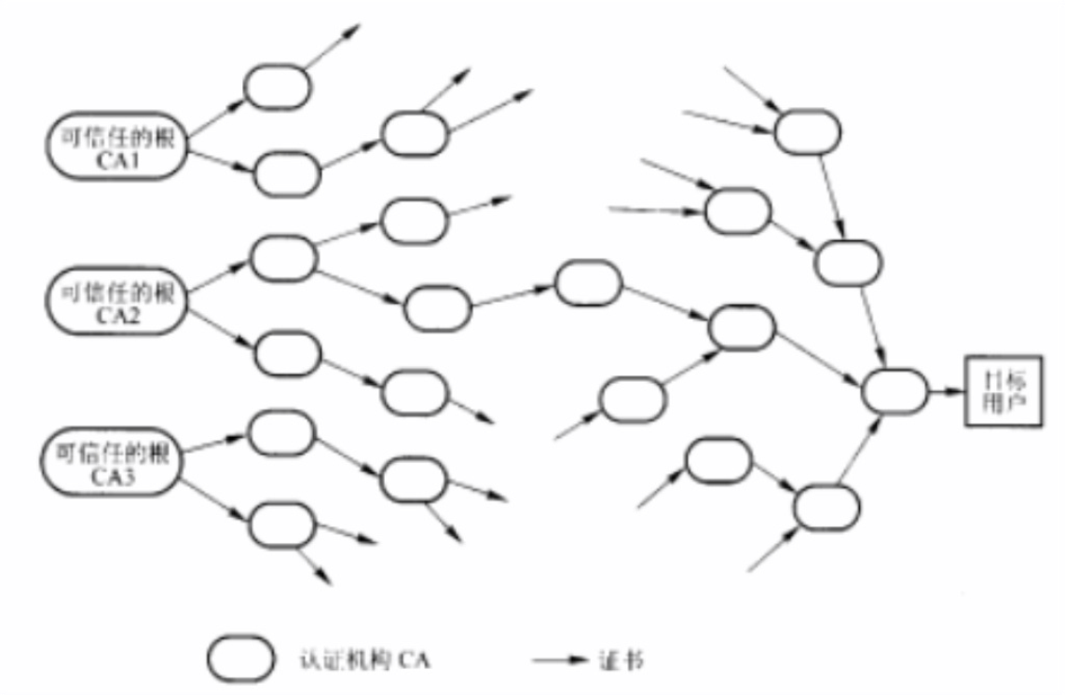

Slide 21
在寻找认证路径的过程中，我们需要两种信息检索服务：
  已知认证机构的名称，通过检索找到其他认证机构为该认证机构的公钥签发的数字证书。
  已知认证机构的名称，通过检索找到该认证机构为其他认证机构的公钥签发的数字证书。
第一种检索方法，可以通过倒推法，找到一条从目标客户到一个最终可信任密钥的认证路径。
  步骤1：已知一个由认证机构X签发的数字证书，据此找到为X的公钥签发数字证书的另一些认证机构。
  步骤2：如果步骤1中找到的一个认证机构被确认为是最终可信任者，那我们就找到了要找的认证路径，否则，进行第3步。
  步骤3：对从步骤1中找到的认证机构重复执行步骤1的过程，如果认证路径存在的话，重复这个过程就一定能找到它。

Slide 22
第二种检索方法，可以运用与第一种方法相类似但相反的过程，从每一个最终可信任密钥开始向外搜索，直到找到一条到达为目标客户签发认证数字证书的认证机构的认证路径为止。
如果假定有一种普遍存在的目录服务（如 X.500或 LDAP中用到的目录服务），那么两种检索方法在技术上来讲当然是可行的。
但是，人们对于大范围地进入专用目录进行检索避之犹恐不及，主要的担心就是私人信息的泄漏。
一周7天、一天24小时不间断地由多个组织提供目录检索服务也很难实现。
用建立一个认证机构的通用结构模式寻找认证路径，既不是一个不能解决的难题，但也并不是那么容易就能实现的。

Slide 23
（二）确认认证路径
在找到了一条合适的认证路径以后，接下来就是确认使这条路径生效，具体包括以下几个步骤：
  验证每一份数字证书的数字签名，检查它们是否满足基本的条件。
    检查数字证书上的名称是否跟有效认证路径上的名称一致，每一份数字证书（除了最后一份）的主体应该就是下一份数字证书的签发者。
    检查所有数字证书的有效期（注意这里通常要求准确到当地时间，而不是假设为客户终端时间）。
    需要查询、验证和检查正确的数字证书撤销表，或是进行在线状态检查业务。
  确认数字证书中都有必须的数字证书策略。
  检查有关的命名是否符合约束条件。

Slide 24
第三节 CA的证书策略
一、证书策略CP与证书实施说明CPS
在X.509的版本3格式中引入了证书策略(CP)的概念。X.509对证书策略是这样定义的：
“一套指定的规则，用于说明满足一般安全性要求的数字证书在某个特定的团体里和(或)某一类应用程序中的应用能力。例如，某个特定的证书策略可以用来说明这样一种数字证书的应用能力，这种数字证书用于对在一定的价格范围内进行货物交易的电子数据交换业务起验证作用。”

Slide 25
证书策略需要得到数字证书的签发方和使用方的共同承认。
数字证书的使用者可以根据某种数字证书的证书策略，来判断该类数字证书是否适合某个特定的使用目的。
一个PKI可以支持多种证书策略，从而满足各种不同应用的需要。
认证机构一般还会公布一份声明，叫作证书实施说明（CPS），规定了在认证过程中要遵循的操作程序。证书实施说明的内容包括数字证书的复杂性及长度说明等，但主要的是公开说明了认证机构的运作方式。

Slide 26
二、保证等级与证书等级
保证指的是认证机构对其所提供和支持的特定等级服务的说明和实施。CP或CPS和相关协议中的条款应该规定保证的精确范围和意义。
保证可以指PKI、其数字证书，以及其他指定资料的条款、服务和产品所规定的特性和安全措施。
美国 Federal Bridge认证机构的四层保证等级模型：
  初级：申请人可以通过Internet这样的开放网络来申请数字证书，申请人仅需提供E－mail地址。私钥可以存放在软件或硬件中。
  基本级：申请人可以亲自或通过网络提出申请（通过比较数据库中的可信信息或通过其他可信的方法）。
  中级：申请人必须亲自到注册机构、委托代理人或已被授权证实用户身份的州或联邦机构认证的办公室去，申请人必须出示一个由联邦政府发行的图片身份标识或至少两种非联邦政府发行的身份标识（其中至少有一个必须是图片身份标识）以证实其身份。
  高级：申请人必须亲自到注册机构或委托代理人处去。对申请人身份证实的要求与中级一致。私钥必须存放于硬件中。

Slide 27
在商业性的PKI服务中，保证有时也可以用数字证书等级来表示。
把数字证书划分为不同等级，按照不同的应用要求，提供特定的功能和安全特性。
与保证等级一样，要求不同，数字证书的等级也是不同的。
对数字证书的要求可以划分为：
  验证要求。例如，对数字证书主体的身份验证（例如通过个人亲自到注册机构或公证人处去）。
  私钥保护要求。例如，使用强有力的措施以防止密钥遭受破坏（诸如对加密模块、智能卡和被评估产品采取适当的保护措施）和保证密钥被正当使用。
  操作、管理和物理控制方面的要求。

Slide 28
三、证书策略的内容
一项证书策略到底应该包括哪些主题并没有标准的定义。
一般而言，证书策略的内容是由认证机构认为必须包含的内容所组成的，这些内容主要用来满足数字证书用户对特定认证的接受需要。
IETF在 RFC 2527里给出了有关数字证书策略的一些指导意见，根据RFC的建议，证书策略中所包含的主题一般为：
  介绍；
  一般规定；
  识别与数字证书策略；
  操作要求；
  物理、过程与人员的安全控制；
  技术安全控制；
  数字证书及数字证书撤销表文件；
  管理规范。

Slide 29
第四节 CP和CPS的主题内容
第一部分：介绍
这一部分提出并介绍该套策略，并指明该规范所适用的实体和应用的类型，即是否该数字证书策略仅用于某个特定团体的成员，例如某个组织的雇员或者是某个认证服务机构的用户，是否该策略仅用于特定目的等。具体包括：
  社团成员和互操作性；
  证书使用；
  数字签名验证过程；
  记录和签名；
  标识符。

Slide 30
第二部分：一般规定
这一部分指出了任何在法律和通例范围内的有效假设，涉及认证机构、注册机构以及其他机构提供的保证相关的规定、放弃的规定、责任的限定、保密及隐私条款、知识产权保护以及一般的法律事项。具体包括：
  义务；
  责任；
  支付能力；
  解释和实施；
  证书发行和证书库；
  符合性审计；
  机密性；
  调查损害的权利；
  犯罪活动。

Slide 31
1．认证机构对用户的陈述
通过发行证书，认证机构对用户作出了一些陈述。认证机构可以对证书中指定的用户作如下承诺：
  证书中为认证机构所知或源于认证机构的事实没有错误表达；
  证书申请人发送给认证机构的资料中没有抄写错误，认证机构在创建证书时对此已经给予了充分的注意；
  证书满足CP或CPS所有重要的要求。
认证机构也可以向用户承诺其将尽力：
  迅速撤销或中止证书（在约定的情况下）；
  通知用户其所知道的，并且可能重大地影响已发行给这些用户的证书的有效性和可靠性的任何事件。

Slide 32
2．认证机构对信赖方的陈述
信赖数字签名的含义是接受数字签名，当数字签名变得无效时，其行为可能对其自身产生不利的结果。
通过发行证书，认证机构通常可以对信赖并使用证书中的公钥来验证数字签名的各方作出如下陈述：
  证书中的或被参考合并而成的所有信息是正确的（在认证机构负有责任检查特定数据域准确性的范围内）；
  认证机构已经充分地遵照了其在发行证书中发布的实施规定。

Slide 33
3．接受证书时的用户陈述
CP或CPS应提出用户陈述，构成用户对认证机构、其他用户和所有合理依靠于证书内容的参与方（信赖方）的承诺。
  用户对认证机构作出的关于证书内容的所有陈述（没有具体限制，包括那些在证书申请中作出的陈述）都是真实的；
  所有在证书中的信息都是真实的，包括用户已经知道或注意到的信息，并且用户没有通知认证机构其中存在任何重要的错误；
  对使用数字签名密钥的证书来说，每个用相应于证书中公开密钥的私有密钥所创建的数字签名都是用户的数字签名；
  没有未经授权的人员已经使用过用户的私有密钥；
  证书将被专门地用于授权和法律目的，这与CP或CPS一致；
  用户是一个最终用户——而不是认证机构——并且认证机构将不使用与在证书中公开密钥相应的私有密钥来签名任何证书（以任何形式）或CRL，除非用户和认证机构间特别达成了文字上的协议。
同时CP或CPS也可以规定，通过接受证书，用户：
  同意包括在CP或CPS或其他生效文件（例如一个用户协议）中的各项条款；
  承担对其私有密钥保持控制的责任，并采取合理的预防措施以防止其丢失、泄露、修改或未经授权的使用。

Slide 34
4．用户保证
认证机构的用户保证可以被包括在CP或CPS中，以表明用户有责任相当小心谨慎地保护其私有密钥，并且至少对提供给认证机构和在发行证书中使用的信息的准确性负责。

Slide 35
第三部分：身份识别和身份验证
这一部分主要说明认证机构在进行数字证书主体的识别与认证时的操作需求，描述了在证书发行之前验证到认证机构或注册机构申请数字证书的证书申请人身份的过程，还描述了如何验证重新申请或撤销密钥的申请人，同时还说明了命名习惯，包括名称所有者识别和名称冲突的解决。具体包括：
  初始注册：命名；
  初始注册：身份验证。
就身份验证而言，通常可以通过下述方法进行：
  个人到场。要求申请证书的个人亲自到某个委托机构处（例如注册机构或公证处），以便于对他们的身份进行验证。
  带外验证。利用带外验证的方法有助于身份的验证，带外验证主要是检验已确认投递到申请人档案中地址的PIN（个人识别号）。
  个人数据的第三方验证。为了实现这一目的，第三方通过将证书申请人提供的个人信息与第三方数据库中存在的相应数据进行比较来证实个人信息。例如，在线调查通过比较证书申请人的个人信息与机构的数据库中的数据来验证用户身份，但这种方法只能提供有限的身份保证。

Slide 36
第四部分：操作要求
认证机构在进行认证服务时的操作规范，具体包括：
  证书申请；
  证书发行；
  证书接收；
  证书中止和撤销；
  记录归档；
  灾难及灾难恢复；
  认证机构终止服务。

Slide 37
在证书申请方面，要求注册机构在验证证书申请时，必须要确认下列事项：
  证书申请人是在证书申请中命名的个人（在有效CP或CPS要求的范围内）；
  证书申请人持有与证书中主体公开密钥相应的私有密钥；
  证书中所包括的信息是准确的，在这个意义上CP或CPS使认证机构或注册机构负有检查这些信息的责任；
  一个为特定公开密钥申请证书的代理机构被充分地授权以发出这一请求。
在证书撤销方面，认为撤销证书可能是由于以下事件引起的结果：
  证书用户私有密钥被丢失、被盗窃、被修改、未经授权被公开或受到其他破坏；
  认证机构关于证书没有按照其CP或CPS要求的程序发行的决定；
  用户的撤销请求（认证机构证实请求撤销证书的人员确实是用户）；
  证书用户没有履行CP或CPS规定的重要责任；
  由于不可抗力、自然灾害、计算机或通讯故障或超过实体适度控制能力的其他原因，延迟或阻止了CP或CPS中某个实体责任的履行，并由此极大地威胁或危害了其他实体信息的安全。

Slide 38
在记录归档方面，要求在记录中包括与下列内容相关的信息：
  证书主体名称（除非主体未被确切地鉴定并且名称未被获得）；
  请求证书中止或撤销的人员的身份；
  证书中描述的其他重要的因素；
  时间戳；
  其他与证书生命周期相关的可预见因素。
而记录可以采用计算机文件形式或纸面形式保存，只要保证它们能被准确并完整地索引、存贮、保存和复制就可以了。

Slide 39
因为认证机构不可能永远工作下去，所以必须说明认证机构将如何终止其服务。
为了减少认证机构终止服务所带来的影响CP或CPS应能提供及时的通知，将责任转交给后继的实体，继续对记录进行维护并作某些可能的赔偿。
CP或CPS可以要求一个将终止服务的认证机构在其停止运作之前履行以下职责：
  至少在停止运作的90天之前，通知在同一PKI中的其他认证机构其将停止工作的消息；
  至少提前90天，通知每个由其签发并且还未撤销或过期的证书的用户，它将停止工作；
  在发出通知的90天后，撤销所有未撤销和未过期的证书，无论用户是否申请撤销这些证书；
  对每一个受影响的用户发出证书撤销通知；
  尽最大努力减小因为停止认证服务而对其用户和对正当地通过引用包含在未完成证书中公开密钥来验证数字签名的人员所带来的负面影响；
  对记录信息的保存作出合理安排；
  如果是商业性的认证机构，因为未到期就撤销用户的证书，所以可考虑支付合理的赔偿（一般不超过证书购买价格）给这些用户。

Slide 40
第五部分：物理、过程和人员的安全控制
主要描述由认证机构、注册机构或者是最终实体采取的确保其环境安全的措施，包括与物理安全、个体安全、产品保证以及网络访问安全相关的保护性措施。
说明认证机构所使用的非技术性的安全控制方法，即物理、过程和人员的安全控制，由此安全地实现密钥生成、主体鉴定、证书发行、证书撤销、审计和归档等功能。

Slide 41
PKI必须是可信赖的，PKI的物理、过程和人员的安全要求对确保实现一个可信系统是至关重要的。具体包括：
  物理控制：保证PKI部件和系统存放地点安全性的办法，包括使用门卫、监视设备、锁和访问控制设备（如钥匙、令牌和生物测定访问控制设备）。
  过程控制：包括识别可信状态的办法，也就是，涉及对加密密钥、验证过程和可能严重影响证书发行、管理和使用或证书库访问权力的其他操作进行控制。
  人员控制：人员控制措施，例如后台检查、培训和再教育、岗位轮换、对未授权行为的处罚和对特定人员的特殊控制（包括约束、监管、审计和特定合同条款）。特别是，认证机构有责任调查和监督服务于可信职位的人员，而且一旦需要就立即对他们的职位进行调整。

Slide 42
第六部分：技术安全控制
描述了由认证机构、注册机构为保护密钥而采取的必要技术措施，可能还包括了有关用户如何保护密钥以及对保护程度设定的需求。具体包括：
  密钥对的产生和安装；
  私钥保护；
  其他技术安全控制。
其中具体说明了 CA为保护其加密密钥和启动数据（如 PIN、口令或用户持有的部分密钥）而采取的安全措施。
这一部分同时还说明了CA所使用的其他技术安全控制，通过这些安全技术的控制，可以安全地执行密钥产生、用户身份鉴定、证书注册、证书撤销、审计和归档等功能。
技术控制手段中包括生命周期安全控制（包括软件开发环境安全、可信软件开发）和操作安全控制。

Slide 43
第七部分：证书和证书撤销表
这一部分主要描述了与认证机构签发的数字证书及数字证书撤销表内容有关的需求。
说明了数字证书的格式，同时还指定了数字证书撤销表的格式。
如果认证机构使用的是X.509数字证书和X.509数字证书撤销表，则还要说明其版本和扩展使用的信息。

Slide 44
第八部分：规范管理
描述了有关政策定义的名称及合同细节，以及政策的定义如何修改及发布，即说明了如何维护特定的证书策略和证书实施说明。具体包括：
  规范改变程序；
  发行和通知程序；
  CPS批准程序。

Slide 45
第五节 PKI中的不可否认机制
一、基本概念
在传统商务的安全问题上，不可否认机制一直是不可或缺的，而在电子商务领域，不可否认机制就更引起了人们的重视。
“不可否认”一词在1988年颁布的ISO标准《开放系统互联安全体系结构》中首次出现，从此为许多国际标准所使用。在这些技术标准中，不可否认机制被描述为一种抗击“否认”的安全服务，并且把“否认”定义为“通信所涉及的一方否认自己曾经参与全部或部分通信过程”的行为。
在电子商务中，不可否认机制被定义为一种通信属性，它保护通信的一方不受另一方谎称通信没有发生而导致的损害。

Slide 46
不可否认机制同身份确认和数据完整性有所不同。
身份确认主要是为了确定某人的身份或某事的特征，如在通信的另一端的人或者信息的发送者提供了保证。
数据完整性则防止了不符合公认安全政策的对数据的改动。
尽管不可否认机制依赖于身份确认和数据完整性，但它们在实际处理中所起的作用有本质的区别。
不可否认机制能够在事后向第三方成功地证明特定通信是由某人发起的、由某人提交的或者是向某人送递的。

Slide 47
如何提供不同程度的身份确认、数据完整性和不可否认性：
  1．传统的经过手写签署并通过邮政系统递送的文字信函：手写签名很难被伪造、签名和文字信函捆绑在一起、很容易能看出内容是否经过篡改、从邮戳上还能看出发信者的地理位置以及信发出的大概日期、收信人签署的回执则可以证实该邮件的到达。
  2．具有象征性签名的未经保护的数字信息：就是在消息内容中或后面仅仅有个名字，或者有一个手写签名的图像。至于数据完整性，是可有可无的。由于其证实信息发送者身份的检验价值较弱，所以这种未经保护的签名，即使在最好的情况下，也只能提供非常有限的身份确认和不可否认性。
  3．经数字签名的信息：数字签名可以提供非常强的身份确认、非常强的数据完整性和非常强的不可否认性。数字签名是合理地捆绑在消息上的，经数字签名的不可否认机制可以通过使用诸如时间戳、自动或强制性的接受回执等其他方法来得到加强。

Slide 48
二、三种不可否认机制
无论是涉及双方还是多方的通信，都包括两类主要的角色：发送方和接收方。
这样不可否认机制也就相应地有了两种主要类型：来源的不可否认和送递的不可否认。
还有一种情况是提交的不可否认，它可以帮助防止和解决争议，即某人是否把有着特定内容的特定消息提交到了特定的目的地。

Slide 49
（一）来源的不可否认机制
为了简单起见，我们假定生成消息就等于发送消息。下面是几种涉及来源的否定：
  接收者称已经收到了一条消息，但被发送者否认曾生成过该消息；
  接收者所称收到的消息与发送者声称所生成的消息不同；
  接收者称收到了一个生成于某特定日期、特定时间的特定消息，但发送者称从未在那日那时生成过那个特定消息。
出现上述情况可能是由于：
  发送方在撒谎或接受了误传；
  接收者在撒谎或接受了误传；
  出现了计算机或通信错误；
  有第三方介人欺骗了当事双方。
只有不可否认机制才能让参与电子商务交易的各方有效地排除上述情况。

Slide 50
要想实现来源的不可否认，接收方必须要有能够把不同消息联系起来的证据，包括：
  发送方的身份；
  电子邮件的内容；
  生成的日期和时间；
  接收者的身份；
  介入生成邮件和保留记录的可信任的第三方的身份。

Slide 51
（二）送递的不可否认机制
送递的不可否认机制可以通过提供证据来保护发送者。
下面是几种涉及送递的否定：
  发送者称已经发出了一条消息，但接收者否认曾收到过该消息；
  发送者所称生成的消息与接收者声称收到的消息不同；
  发送者称于某特定日期、特定时间发送了特定消息，但接收者称从未在那日那时收到过那个特定消息。
出现上述情况可能是由于：
  发送方在撒谎或接受了误传；
  接收者在撒谎或接受了误传；
  出现了计算机或通信错误；
  双方都说了真话，但介人者欺骗了他们。
要想实现送递的不可否认，发送者必须要有能够把不同消息联系起来的证据，包括：
  接收者的身份；
  电子邮件的内容；
  发送的日期和时间；
  发送者的身份；
  介入生成支持性记录的可信任的第三方的身份。

Slide 52
（三）提交的不可否认机制
提交的不可否认机制通过提供证据来保护发送者。
下面是几种涉及提交的否定：
  发送者称已经发出了一条消息，但接收者不仅否认曾收到过该消息，而且认定发送者根本没有发出该消息；
  发送者称已于某特定日期、特定时间发送了特定消息，但接收者称该消息没有在那个日期和时间送出。
出现上述情况可能是由于：
  发送方在撒谎或接受了误传；
  接收者在撒谎或接受了误传；
  出现了计算机或通信错误；
  双方都说了真话，但介人者欺骗了他们。
对于那些在消息传送的时间上特别敏感的信息，提交的不可否认机制尤为有用。

Slide 53
三、不可否认机制所涉及的活动
在电子商务中，为某一特定通信提供不可否认机制服务涉及一系列相关的事件，主要包括五项不同的活动，分别是：
  不可否认的请求；
  记录的生成；
  记录的分发；
  记录的核实；
  记录的保存。

Slide 54
（一）不可否认的请求
为了实现不可否认，通信的一方或多方必须在消息的产生和送递之前同意使用不可否认机制服务，从而为提供不同程度的不可否认性生成必要的记录。
这就要求通信中的某一方或感兴趣的第三方在预先明确请求对相应的通信应用不可否认机制服务。
为实现来源不可否认，接收者或代表接收者利益的一方是典型的服务请求者，而对于送递不可否认，则发送者或代表发送者利益的一方是服务请求者。

Slide 55
（二）记录的生成
不可否认记录用一种可以在将来一旦发生争议时能够充当证据的方式，保存下了在某次通信业务中生成或接收的数据。
记录的生成可以由某一方自行进行，也可以由可信任的第三方来参与。
对于来源的不可否认，发送者（或证明发送的第三方）应该作为记录发送方；而对于送递的不可否认，则应该由接收者（或证明接收的第三方）作为记录发送方。

Slide 56
（三）记录的分发
在相应的通信业务已经发生并已生成了适当的记录以后，记录的发送方必须要让最终可能需要使用的一方或各方拿得到记录，即要对记录进行分发。
在进行记录的分发时，参与者可以考虑使用可信任的第三方来接收、核实和保存记录。

Slide 57
（四）记录的核实
从不可否认记录的发送方那里收到记录以后，服务请求者或被指定者必须核实所得到的记录是否能够在发生争议的情况下，足以提供不可否认支持。
从电子商务安全的实施角度来说，这样的核实过程应该是通信过程中的一项标准程序。

Slide 58
（五）记录的保存
在核实了记录足以提供不可否认支持后，服务请求者或被指定者必须保存好这些记录，以备将来可能出现的需要。
服务请求者可以自己来保存记录或归档，但是如果由可信任的第三方来承担归档的角色的话，则不可否认证据的力度就更大。这是因为，这样做可以消除任何对证据真实性的怀疑。

Slide 59
四、可信任的第三方的作用
因为在争议的解决过程中，作决断的人在审查不可否认证据时往往会更为重视由第三方生成和保存的那些证据，所以不可否认机制中可信任的第三方的介人对电子商务的安全非常关键。
所谓可信任的第三方，就是指一个能够帮助实现基于计算机的信息传送的安全性和可信性的独立和中立的第三方。
在涉及电子商务安全中的不可否认机制方面，可信任的第三方可以帮助完成下述功能：
  公钥认证；
  身份确认；
  时间戳；
  记录保存；
  送递中介；
  争议解决。

Slide 60
（一）公钥认证
通过发放公钥证书，可信任的第三方可以证明某个公钥对应于由某特定主体所掌握的私钥，并且该密钥对有效，或在某个特定的时期内有效。
除了交易或消息的内容，包括相关联的时间戳、数字签名和交易证书等以外，公钥证书的内容对不可否认机制也有着很大的影响，具体体现在：
1．有效期：必须在证书的（使用）有效期内，在证书被撤销（暂停）之前对交易作数字签名，这样才能使该交易得到不可否认机制的支持。
2．证书政策：通信各方可以通过专门的证书政策和相关的证书实施说明，来表述他们对使用该证书来支持经数字签名消息的不可否认机制的期望。
3．密钥使用字段：在X.509证书中，在密钥使用区定义了该证书所包含的密钥的用途和限制（比如编码、数字签名、证书签署）。如果需要对一个可多次使用的密钥加以限制的话，就可以启用该密钥使用字段。一般来说，不可否认机制不一定会在有关技术标准中作定义，所以应该在证书政策中明确说明其重要性。

Slide 61
（二）身份确认
在一些不可否认机制中，可以通过可信任的第三方，来代表消息发送方签署（或合签）消息，以此来证明发送方的身份和授权。身份确认也是公钥认证的一个功能。

Slide 62
（三）时间戳
时间戳是用来标明一个事件发生的日期和时间的一种记号，它一般是同生成该记号的人或机构的身份联系在一起的。这个标记一般被附加在消息的后面，或以某种方式使其与消息形成逻辑上的关联。
时间戳是由交易各方、可信任的第三方以及电信服务提供商们为了某种目的而生成的。
可信任的第三方会让专门的时间戳服务机构在消息或摘要里附上时间数据后，再对结果进行数字签名。这种时间戳就可以用来作为支持不可否认性的证据。

Slide 63
一些不可否认机制除了使用时间戳来提供消息提交和送递的时间证据之外，还把委托时间戳用作消息提交和送递的证明。一个狡猾的发送者可能通过以下方式来否认消息的传输：
  有意公开私钥导致其签名的无效，然后提出撤销；
  声称有闯人者使用泄密的密钥对而发出消息。
这时使用委托时间戳来配合签名及撤销请求就可以减少和消除这样的谎称，因为接收方可以证明发送方是在证书撤销之前发出消息的。

Slide 64
影响时间戳可信度的因素有很多，最主要的因素包括：
  防伪性。时间戳应该保证不会在不为觉察的情况下被篡改或删除。
  耐久性。与防伪性相关的就是耐久性，时间戳一经使用，就应保证它在预期的时间里保持完整并且可被查验。
  可审核性。该性质是指时间数据可以追溯到它的来源，存在与特定时间戳相关的能说明事件发生时间的数据记录。
  独立性。发送方的公正性在很大程度上会影响到时间戳的可信度，以及它对不可否认的支持程度。
  精确性。即标明的时间保持与国家时间中心或标准实验室所维护的时间相一致的程度。
  间隔。它描述了时间戳可以记录的最小时间单位。在开展电子商务之前，商用时间戳的间隔度一般是日、小时或分钟。但电子商务使得间隔度更小的时间戳成为可能，并且更受欢迎，因为许多网上的交易活动都具有越来越强的时间敏感性。
在有些情况下，事件发生的先后顺序比时间的绝对值更为重要。

Slide 65
（四）记录的保存
如果通信的一方委托了第三方来生成不可否认记录，那么最好也应该让可信任的第三方来进行记录的保存工作。在某些情况下，由可信任的第三方保存的记录通常认为比由通信参与者自己保存的记录更为可信。
通信方可能会担心，会不会由于可信任的第三方的失误而导致问题。对于这类担心，其实是可以通过相应的防护措施来加以控制的。
相应的防护措施包括，由可信任的第三方针对其存档服务设立足够的保证金，购买保险，或者明确规定通信参与各方与可信任的第三方的责任分配并向参与方倾斜等。此外，还可以对记录存档服务进行专业审核并要求审核者向各方提交通过审核的证明等。
还有一个必须格外注意的问题，那就是不可否认记录往往需要保存很长一段时间，很可能是若干年。

Slide 66
（五）送递中介
有时候，一个可信任的第三方要充当发送方和接收方之间的中间人或送递人，要对发送方保证某消息已经或即将被送往接收方。
（六）争议解决
一个可信任的第三方还可能充当解决争议的仲裁人。不过这一角色与前面谈到的角色都不同，主要涉及法律领域，而不是技术领域。

Slide 67
五、不可否认机制的实施
（一）来源不可否认机制的实施
实现来源的不可否认，可以通过下述方法进行：
  由发送方进行数字签名；
  由可信任的第三方进行数字签名；
  由可信任的第三方对摘要进行数字签名；
  内嵌可信任的第三方。

Slide 68
1．由发送方进行数字签名
实现来源不可否认的一种方法就是让消息的发送方对消息作数字签名，数字签名构成了不可否认记录。
然后在记录的核实阶段，由接收者确认数字签名，并且由接收者留下数字签名和相应的消息。
如果以后发送者否认曾发送了该消息，接收者就可以用他保留的经数字签名的消息来实现不可否认。
  需要有可信任的第三方来证明该公钥的有效性。
  使用撤销前的证书所生成的记录是有效的 。
  不可否认机制要求提供实时的证书撤销状态报告。

Slide 69
2．由可信任的第三方进行数字签名
实现来源不可否认的另一种方法是由可信任的第三方进行数字签名，该签名可以单独使用，也可以配合消息发送方自己的数字签名一起使用。
由可信任的第三方独自使用数字签名时，该第三方即通过某种独立手段确认了发送方的身份，从而对消息的来源进行了担保。这时，发送方把消息传送给可信任的第三方由他在原来的数据消息上生成数字签名，原来的数据可能包括消息的内容、发送方的标识以及其他信息，如时间戳这类必需或自愿放人的成分。然后，可信任的第三方把签名后的数据发还给发送方，发送方再转给接收者，用作不可否认记录。
在添加数字签名之前，可信任的第三方必须核实记录的内容和来源以确认其真实性。因此，发送方发来的记录必须要有身份确认和数据完整性保护。

Slide 70
这种方法比起由发送方进行数字签名的方法来，有下面两个比较突出的优点：
  可以用较少的可信任的第三方签名来支持很多发送方和接收者的使用，从而减少需要管理的经认证公钥的数量。
  只要能够认定可信任的第三方拥有维护良好的计时设备，就可以很容易地把时间戳同签名结合在一起，提供给接收者生成或发出时间的不可否认机制。
这种方法也可以进一步发展成让发送方在把消息送给可信任的第三方签名之前自己先签名。这样一来，就可以让可信任的第三方来为发送方数字签名的有效性作担保。经可信任的第三方签名过的数据有时也被称为交易性证书，它是与特定通信或交易相关的证书的一种特殊形式。

Slide 71
3．由可信任的第三方对摘要进行数字签名
发送方先对内容用散列函数生成消息摘要，然后把摘要传送给可信任的第三方，由可信任的第三方在包括摘要、发送方标识以及其他信息的数据上加上自己的数字签名。该签名就成了不可否认记录，它被返还给发送方，再转送给接收者。
由可信任的第三方对消息摘要而不是全部内容进行数字签名，有它的优越性，主要体现在：
  可以减少需要传送给第三方的数据量；
  有利于原始数据的保密；
  只要求可信任的第三方在数据签名上有可信性，而不必在保密方面对他们有什么要求。
因为对两个不同的消息分别使用不同的散列函数，可能会形成同一个摘要。所以如果一个发送方可能使用多种散列函数的话，那就必须在摘要上注明使用了哪一种函数，并且所使用的散列函数的标识应该包括在由可信任的第三方进行数字签名的内容之中。

Slide 72
4．内嵌可信任的第三方
把一个可信任的第三方插人到发送方和接收方之间的通信路径上。插人可信任的第三方的操作方法可以有多种，其中最简单的一种就是“内嵌可信任的第三方”法。
采用这种方法，可信任的第三方只要简单地获取和保存一份不可否认记录，就可以在将来帮助解决对通信数据的来源、提交和内容方面的争议。这份记录中通常包括数据的副本或摘要、发送方和接收方的标识以及时间戳等。
这种方法的优越性在于比较简单，但要求使用其他安全服务，特别是要求在通信的发送方和可信任的第三方之间、在可信任的第三方和接收者之间应用数据完整性和数据来源确认服务。
内嵌可信任的第三方机制还有一种变种，即由可信任的第三方生成作为不可否认记录的数字签名，再把签名后的消息转发给接收者确认和保存。

Slide 73
（二）送递不可否认机制的实施
1．由接收方发送签名回执
支持送递不可否认的一种方法就是由消息的接收者向发送方发送一份数字签名回执，其中包括原来通信的副本或摘要以及其他一些信息，如送递的时间等。其中的签名必须由接收者或代表接收者的一方生成。
2．利用可信任的送递代理
这种方法涉及作为送递代理的可信任的第三方。该送递代理介人到发送方和接收方之间的通信路径上，发送方把消息发给送递代理，在送递代理把消息转给接收者之后，由该代理用签名的方法发出回执（或者保存最终送达的可信记录）。
3．生成分地域送递报告
在如电子邮件这一类分布式的通信中，会涉及通过不同的地域来传递一份消息。这时就有可能把数据丢失在路上，而不能把责任归到任何一方。要解决这个问题，可以通过协商，在通信路径的不同点上，例如消息进人不同域的节点上，使用送递不可否认机制。在这样的系统中，消息安全的责任在任何时候都与某个特定的地域相关联。

Slide 74
（三）提交不可否认机制的实施
提交的不可否认机制适用于消息由第三方，如由电子邮件服务提供商来传递信息的通信环境。提交不可否认机制可以有力地证明消息已被发出，并被传送方接受，由其发往目标接收者。
提交的不可否认机制也可以被看作是送递不可否认机制的一个分支，它涉及把消息发往传送方这一中间人而不是接收者的送递不可否认。

Slide 75
第六节 几类不同的 PKI
基于PEM的PKI；
基于SET的PKI；
Verisign的信任网络。

Slide 76
一、基于 PEM的 PKI
在基于PEM的结构中，有三类认证机构：
1．因特网策略登记机构（IPRA）：
2．策略认证机构（PCA）： 是惟一得到因特网策略登记机构IPRA认证的认证机构。
3．低级别的认证机构（CA）：这些认证机构代表一些特定的组织、特定的组织单位（例如部门、团体或一个部分）或者特定的地理区域。
基于PEM的PKI规范中有三种类型的政策可以与低级别的认证机构相关联，这些政策反映在PCA的策略实施说明中。具体包括：
  组织认证机构向附属于该组织的个人颁发数字证书，
  居住地认证机构向该地区的个人颁发数字证书，
  角色认证机构是一种比较特殊的认证机构，这类认证机构所颁发的数字证书的名称并不要求与特定的人或实体相联系。
虽然基于PEM的PKI在应用中并不是很成功，但其设计思想却为后来许多大规模PKI的发展奠定了基础。

Slide 77
二、基于 SET的 PKI
在基于SET的PKI结构中，包含了下列几种类型的认证机构：
1．根认证机构：根认证机构一般是离线的，并且只在向品牌认证机构发放数字证书时才会用到。独立于任何一方，是大家都信任的第三方机构。
2．品牌认证机构：品牌所有者如 Visa和 MasterCard信用卡公司都在这一层次上运作认证机构。
3．地理政治认证机构：是一个可选层次，让品牌认证机构跨不同的地理或政治区域分配责任，管理更低级别的认证机构。
4．持卡人认证机构：该类认证机构向持卡人颁发数字证书。
5．商家认证机构：该类认证机构在商家开户行同意的前提下向商家颁发数字证书。

Slide 78
三、Verisign信任网络
Verisign信任网络是世界上最大的商业认证机构网络，这是由Verisign在美国和在世界范围内逐渐扩展的附属网络构成的，包括了像英国电信、KPN电信。Telia和CIBC这些主要的服务提供商。该网络由许多不同的层次型PKI组成，其中有些是公共网络，如那些在公开的因特网上支持SSL网络服务器的结构，而有些则是私人网络，由各类私人企业来运行。Verisign信任网络的整个架构体系是按照Verisign制定和发布的认证政策来运营的。

